Slide 1
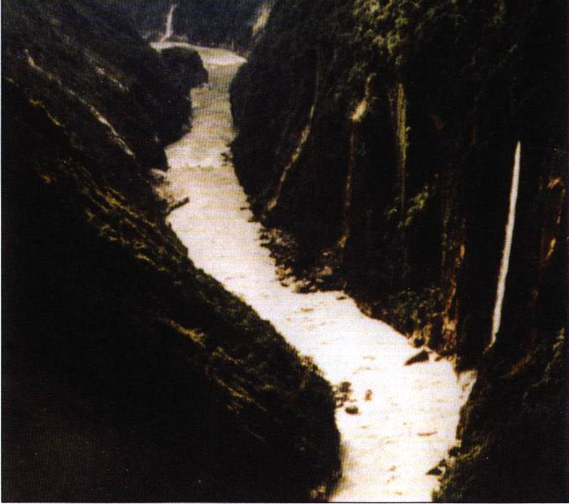
雅鲁藏布大峡谷

Slide 2
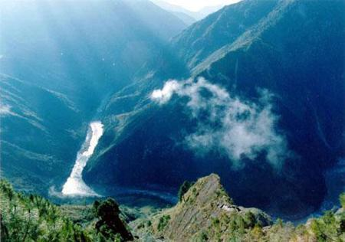
有关雅鲁藏布大峡谷你都知道些什么？

Slide 3
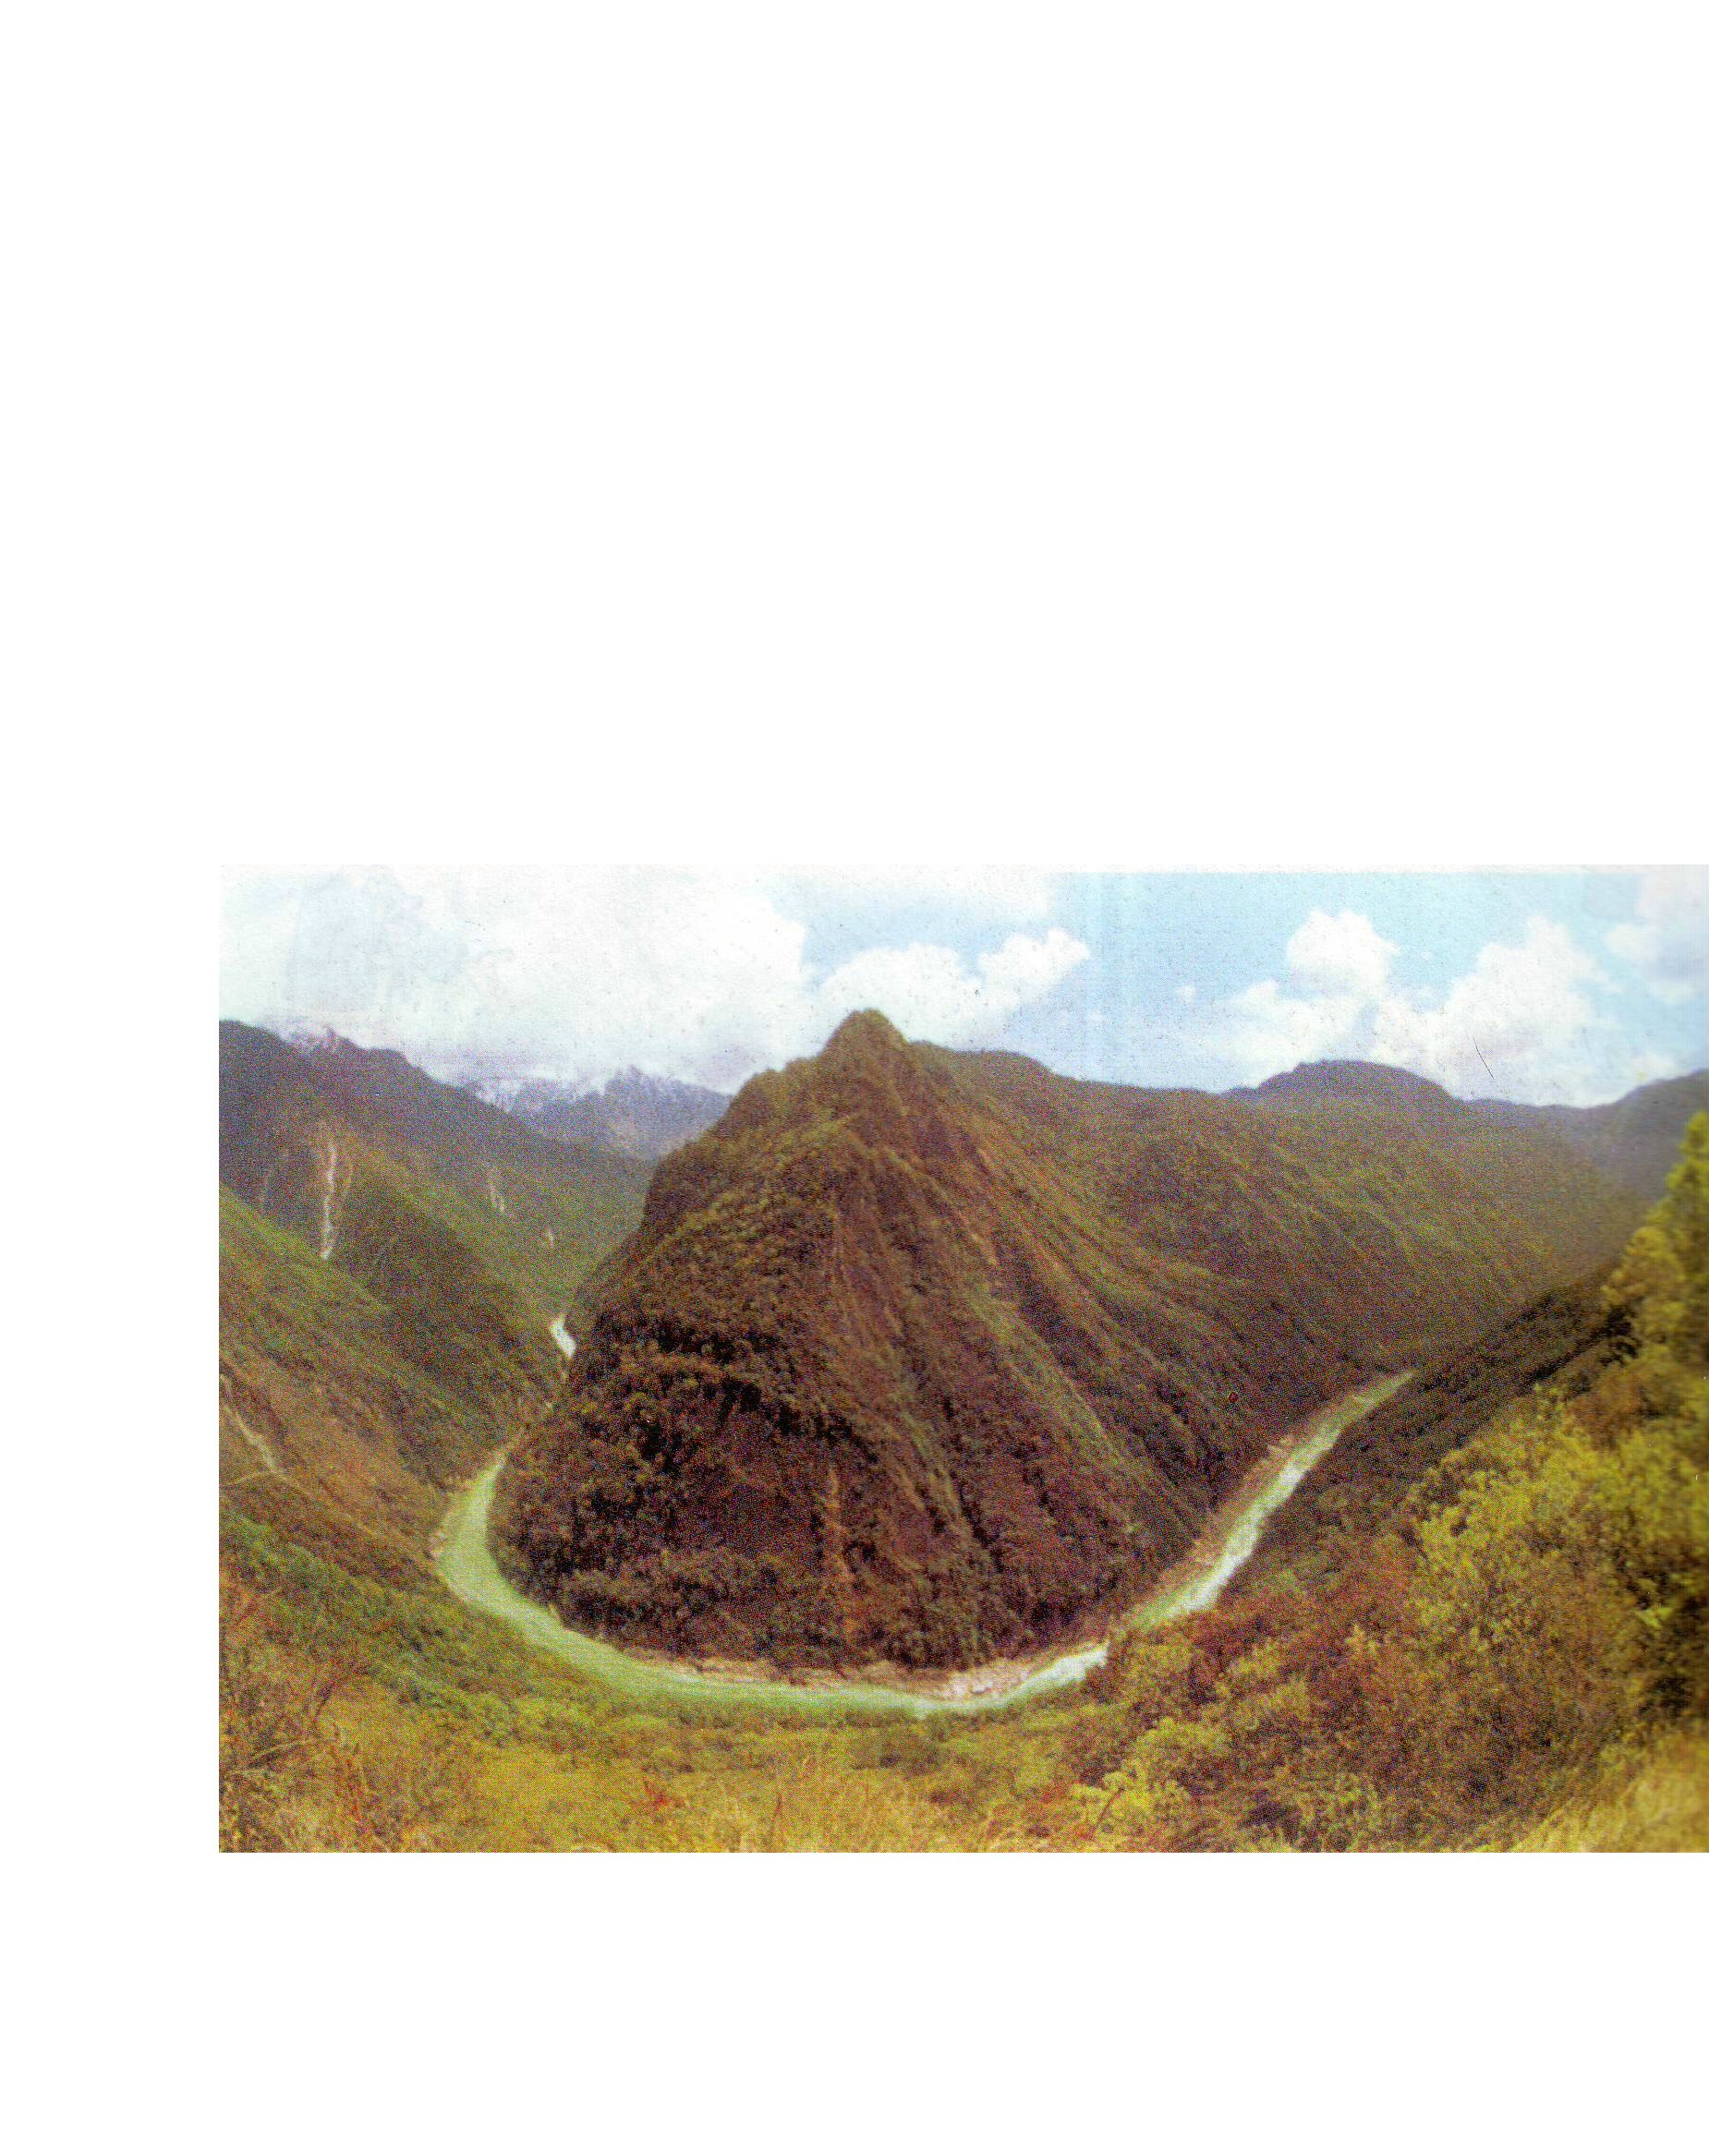
浩浩荡荡的雅鲁藏布江自西而来，然后转向，绕着南迦巴瓦峰作马蹄形大拐弯，向南奔腾而去。

Slide 4
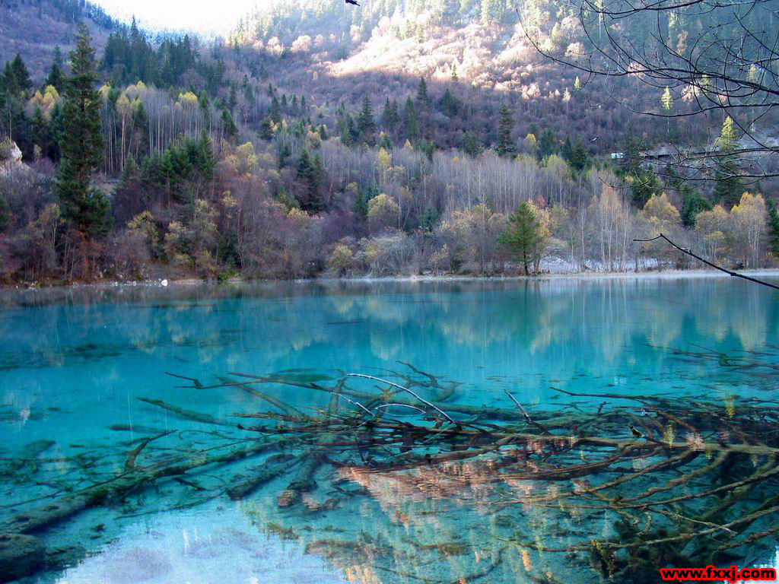
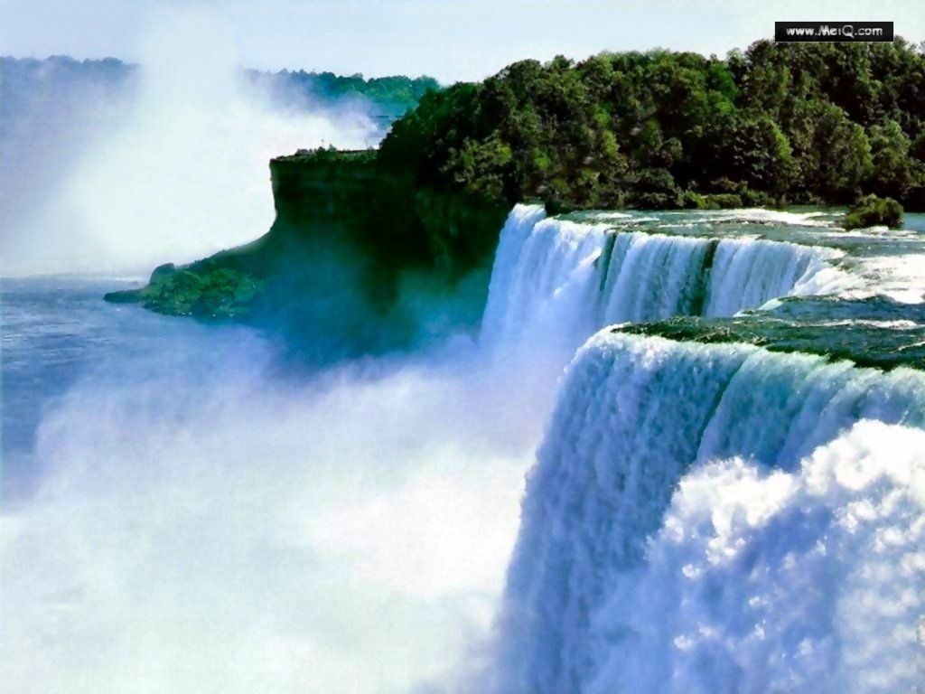
雅鲁藏布大峡谷是世界上最长的河流峡谷。在大峡谷，高等植物有3700种，昆虫也多达2000多种。大峡谷的核心区不仅瀑布成群，而且彩虹往往伴着瀑布，美得令人着迷。

Slide 5
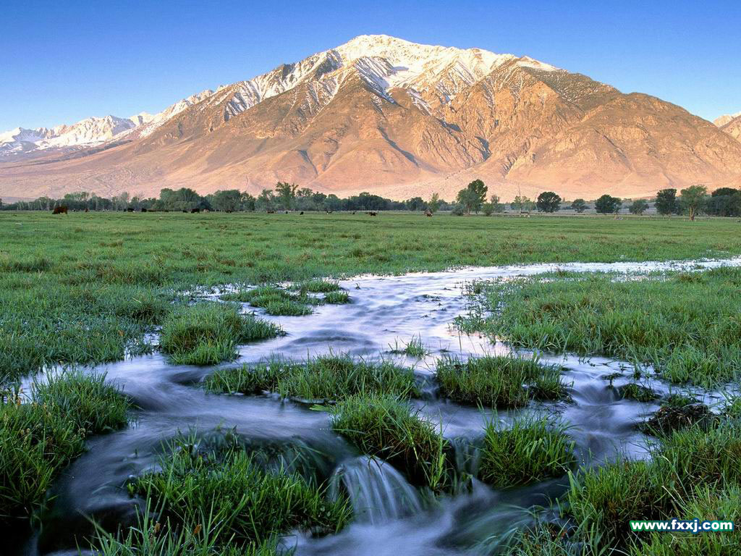
珠穆朗玛峰
涓 涓 细 流

Slide 6
雅鲁藏布大峡谷,全长504.6千米,高峰与谷底的相对高度达6009米.比号称世界最长的美国科罗拉多大峡谷长154.6千米,比号称世界最深的秘鲁的大峡谷还要深2000多米.

Slide 7
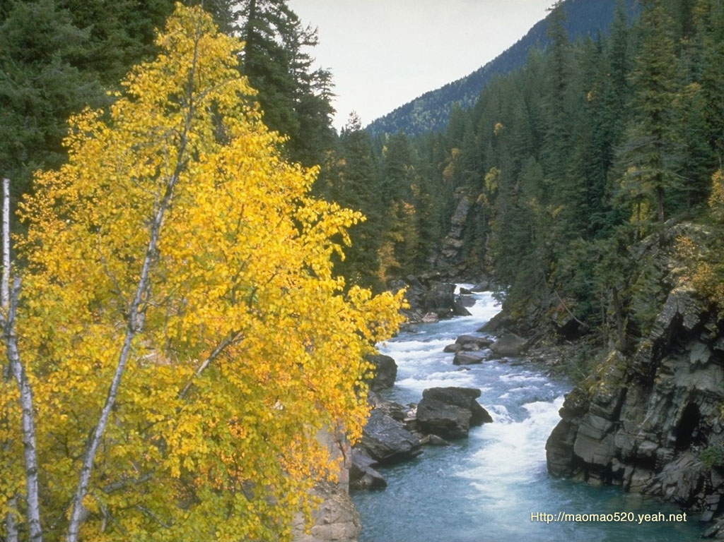
人 迹 罕 至
滔滔江水

Slide 8
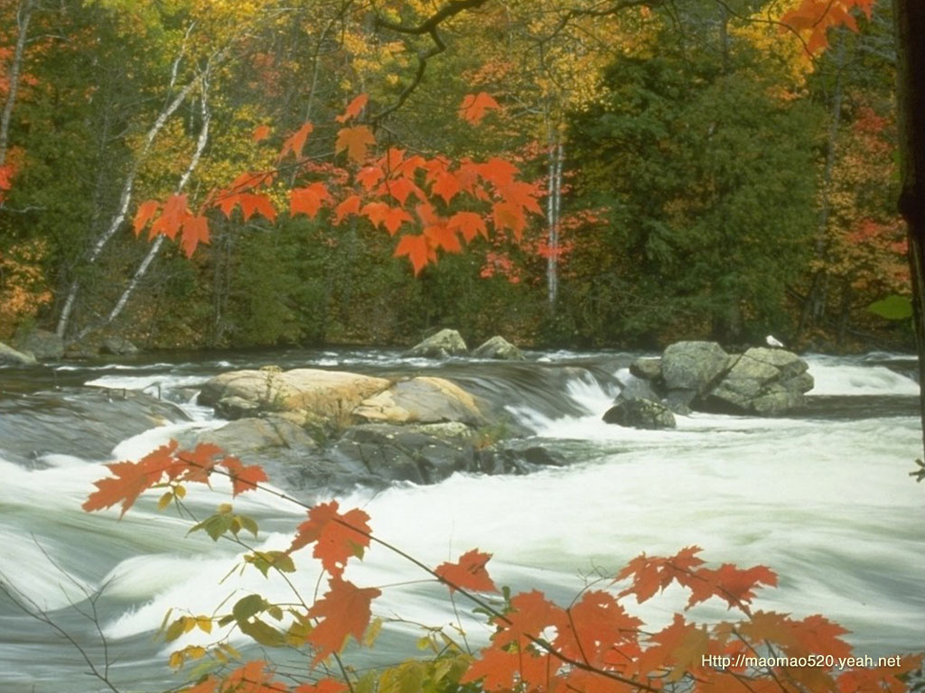
山 脉
花 卉

Slide 9
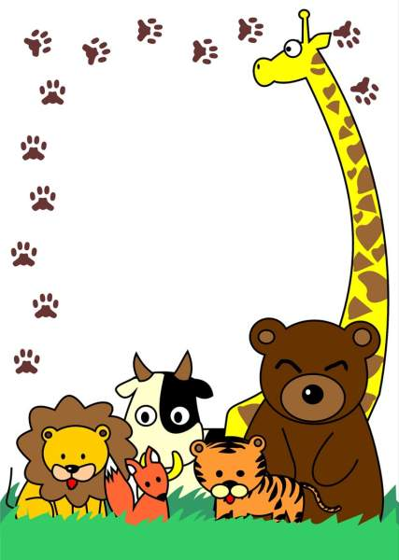
生字词:
/
_
/
lun
wan
mao
牦 牛
无 与 伦 比
豌 豆
_
yì
ke
青 稞
飘 逸

Slide 10
组词
玛（ ）
码（ ）
脉（ ）
泳（ ）
滔（ ）
稻（ ）

Slide 11
组词
玛（ ）
码（ ）
脉（ ）
泳（ ）
滔（ ）
稻（ ）
珠穆朗玛
砝码
山脉
游泳
滔天
水稻

Slide 12
根据意思选择词语。
1、不允许提出问题。
2、形容姿态多种多样，各不相同。
3、很少有人去的荒僻的地方。
不容置疑
千姿百态
人迹罕至

Slide 13
阅读与练习：
阅读课文并根据下面提纲指出课文中相应的自然段
A.提出雅鲁藏布大峡谷.
B.神奇的大拐弯.
C.世界之最.
D.垂直的自然博物馆.
E.最后一块秘境.

Slide 14
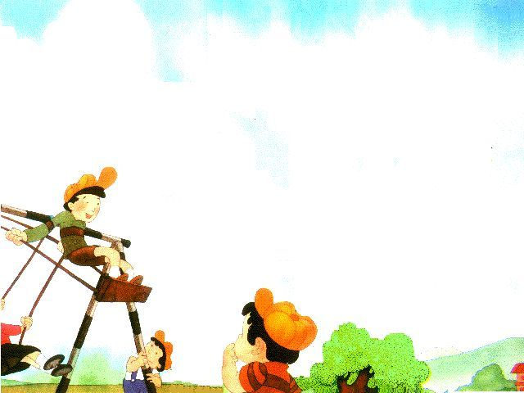
思考与讨论：
1. 雅鲁藏布大峡谷给你留下什么印象？
2. 你是从那些地方体会到的？

Slide 15

练 习：
下面两句话中的“最”是否可以换成“非常”？谈谈理由。
1.它不但有世界最高的山峰，还有世界最深的峡谷。
2. 这里有世上最纯净的天空，最飘逸的云彩，最雄伟的雪峰，最漂亮的大拐弯，最丰富的宝库……

Slide 16


课后练习：
大自然有很多令人为之惊叹的奇观：泰山日出、云南石林、流星雨、日全食……上网、读书或向他人了解，把自己查找到的最感兴趣的一处奇观介绍给大家。

